Slide 1
알고리즘
2020-02 10주차
김동영
Email :dongyoung0218@gmail.com
GitHub : dongyyyyy@github.com

Slide 2
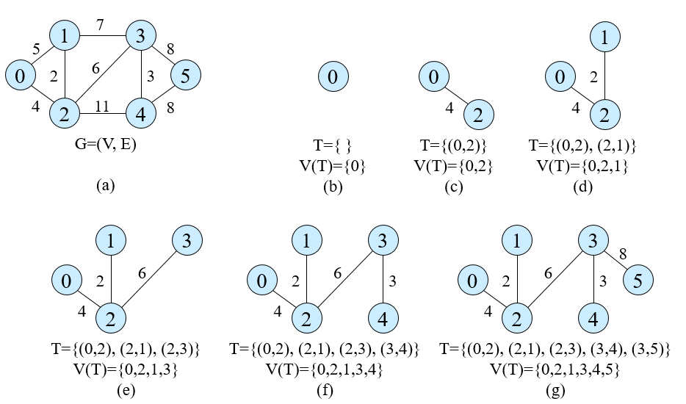
Prim

Slide 3
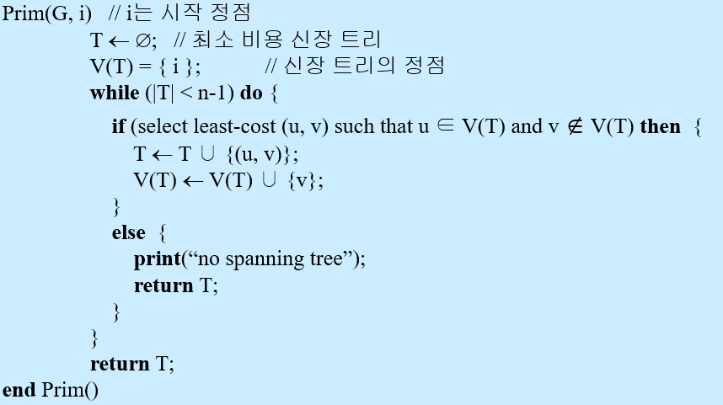
Prim

Slide 4
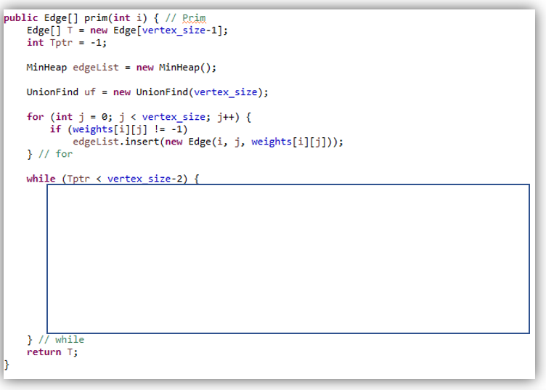
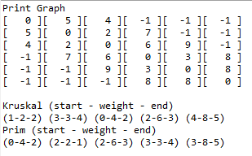
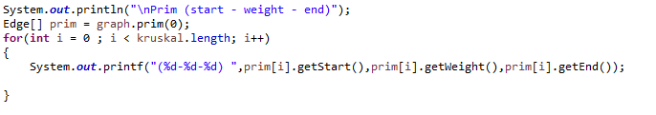
Prim

Slide 5
Dijkstra
S : 최단 경로가 발견된 정점들의 집합
Weight[i,j] = 아크 <i,j>의 가중치
Dist[i] : S에 속하지 않은 i에 대해서, v 에서 시작하여 S에 있는 정점만을 거쳐 정점 i에 이르는 최단 경로의 길이
처음 S에는 시작점 v만 포함, Dist[v] = 0
가장 최근에 S에 첨가한 정점을 u로 설정
U의 모든 인접 정점 중에서 S에 포함 되지 않은 w에 대해 Dist[w]를 다시 계산
Dist[w] = min{Dist[w], Dist[u] + weight[u,w]}
S에 포함되지 않은 모든 정점 w중에서 dist[w]가 가장 작은 정점 w를 S에 첨가
모든 정점에 대한 최단 경로가 결정될 때까지 단계 2~4를 반복

Slide 6
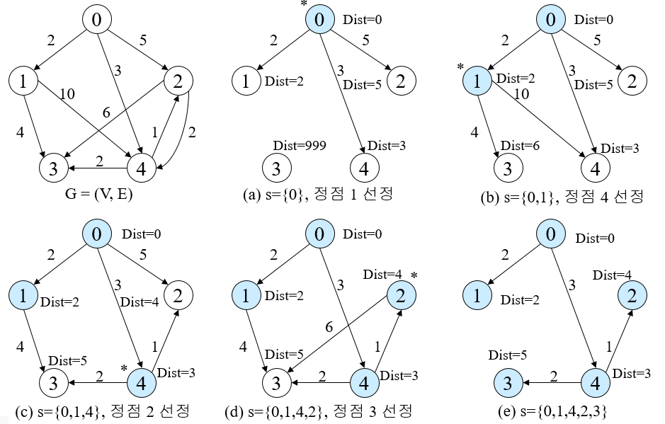
Dijkstra

Slide 7
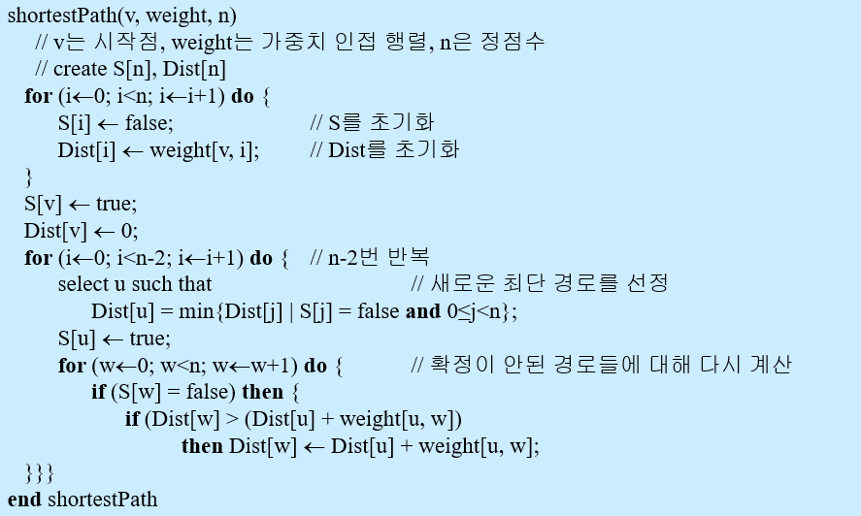
Dijkstra

Slide 8
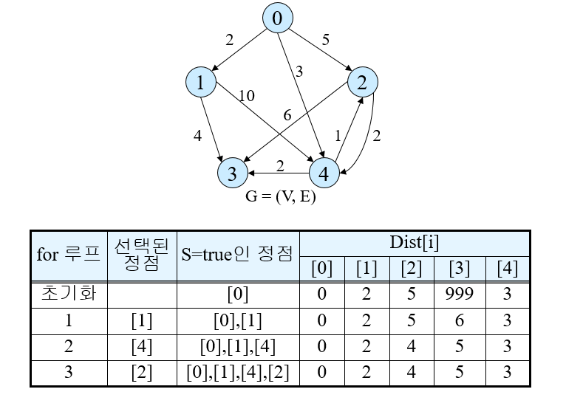
Dijkstra

Slide 9
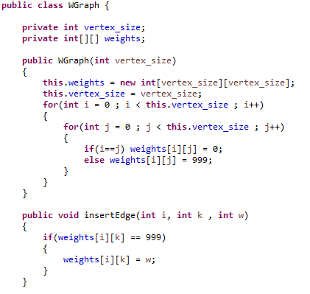
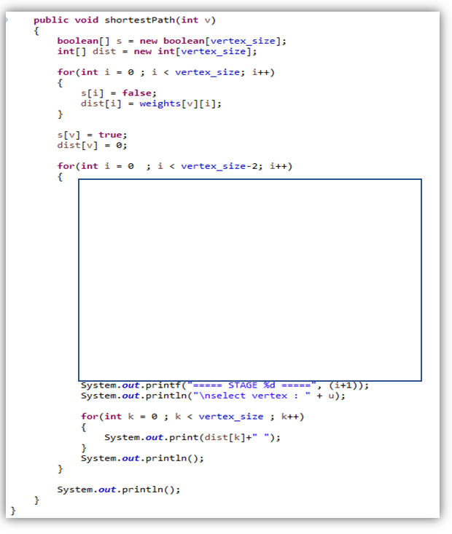
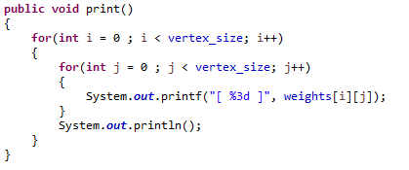
Dijkstra

Slide 10
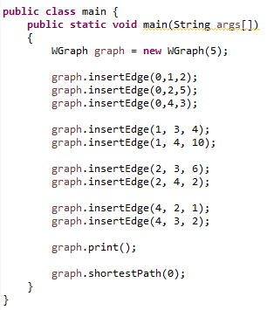
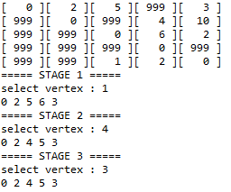
Dijkstra
2

Slide 11
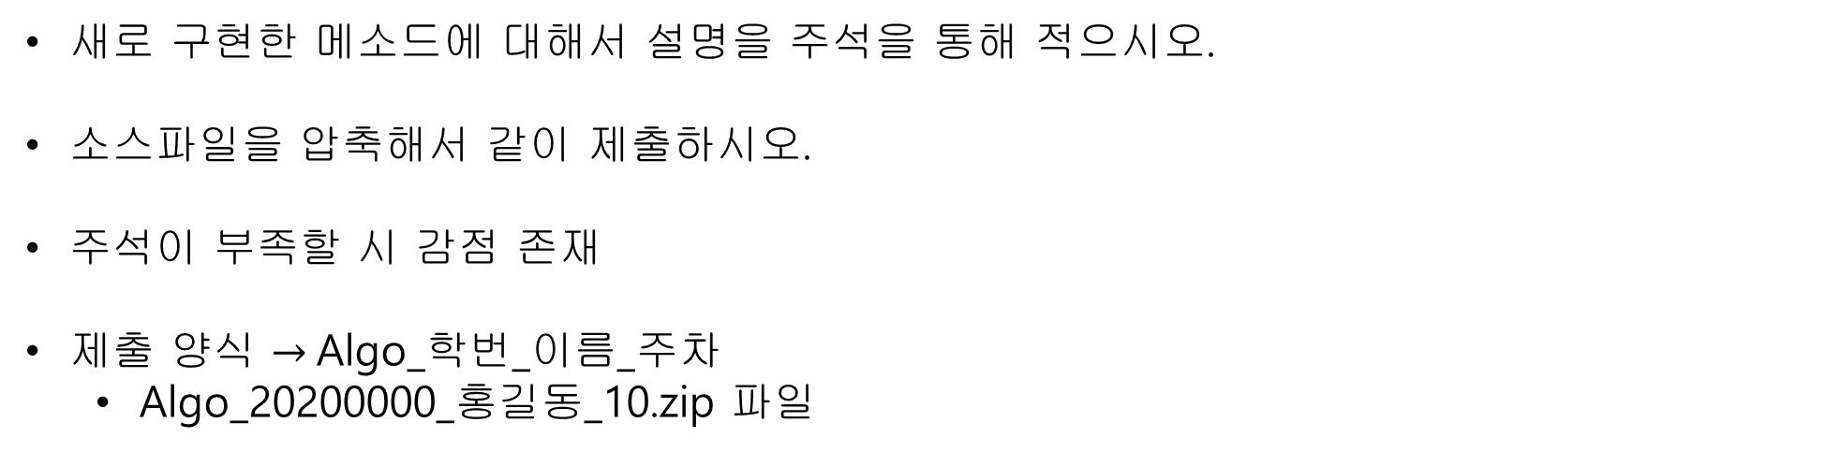
과제 양식
새로 구현한 메소드에 대해서 설명을 주석을 통해 적으시오.
소스파일을 압축해서 같이 제출하시오.
주석이 부족할 시 감점 존재
제출 양식 $→$Algo_학번_이름_주차
Algo_20200000_홍길동_10.zip 파일

